Slide 1
Felles sambandsreglement for Nødnett
HDO - Kunde og brukerkonferansen 2022
Henning Fjellet, Politidirektoratet

Slide 2
Kort om Felles sambandsreglement for Nødnett
Hva er nytt i versjon 4.1?
Reglementets utfordringer
Kommer snart

Slide 3

Om Felles sambandsreglement for Nødnett
Forvaltes av Politidirektoratet –
Politiet skal "iverksette, lede og organisere innsats…" (pol. §27)
Revideres i tverretatlig samarbeid
Formål
  Effektiv og god kommunikasjon
  Koordinering og ressursutnyttelse
  Sikkerhet for mannskapene
Formålet oppnås gjennom
  solid brukeropplæring
  praksis som er i henhold til reglementet
Notes:
Revisjonsgruppen består av representanter fra POD, Hdir, DSB, HRS og forsvaret. Hdir har en fremtredende rolle og deltar aktivt med stor påvirkningskraft.
Revisjon er omfattende arbeid, og det er også et poeng å ikke revidere så ofte at brukerne må sette seg inn i stadige endringer.
Ikke alle er interessert i teknologi, samband og prosedyrer, og alle vil forståelig nok at det "bare skal virke" når man trenger det – en forutsetning for at det fungerer – særlig i samvirke med andre, er at man har tilstrekkelig felles forståelse og kompetanse på bruk.

Slide 4
Hva er nytt i versjon 4.1 (1.1.2022)?
Versjon 4.1 er en oppdatering av 4.0 fra 2018
Ingen prinsipielle endringer som utløser større opplæringsbehov eller nye operative rutiner
Det bør holde at brukerne orienterer seg om endringene
  Erfaring tilsier at det uansett er nyttig å gå gjennom reglementet av og til
Endringene er i hovedsak knyttet til talegrupper - bla:
  Samvirke talegruppene er gitt nasjonal gyldighet
  SAMVUP - økt antall og noen er gitt nasjonal gyldighet
Notes:
Lite behov for endringer av prinsipiell karakter – sparer etatene for opplæringstid
POD sendte ut rundskriv 2021/10 med overordnet beskrivelse av endringene
Endringer er oppdateringer, rydding i gamle/utdaterte/eller unødige elementer
Endringer basert på erfart behov

Slide 5
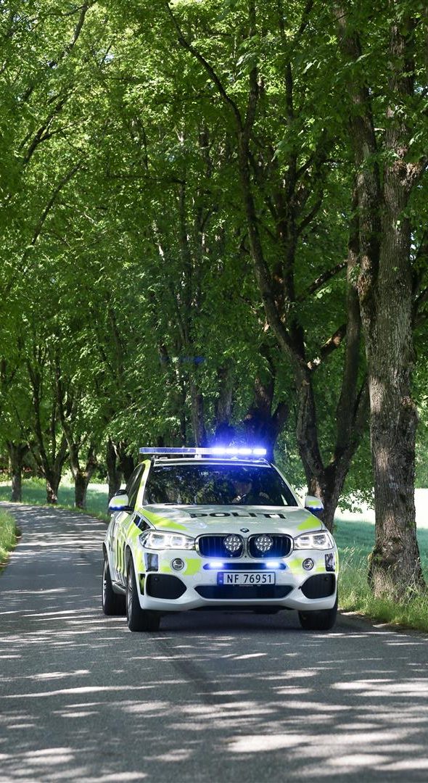
forts.
Ny struktur for SAR-talegrupper beskrives
  Sjøkommunikasjon og luftkommunikasjon og forholdet til bruk av Nødnett
Grensekryssende kommunikasjon er mer beskrevet
Nye felles talegrupper mellom ulike offentlige og frivillige aktører på ulike nivåer, bla. kommune, statsforvalter og departementer
Henvisning til felles trippelvarslingsprosedyre er tatt inn

Slide 6
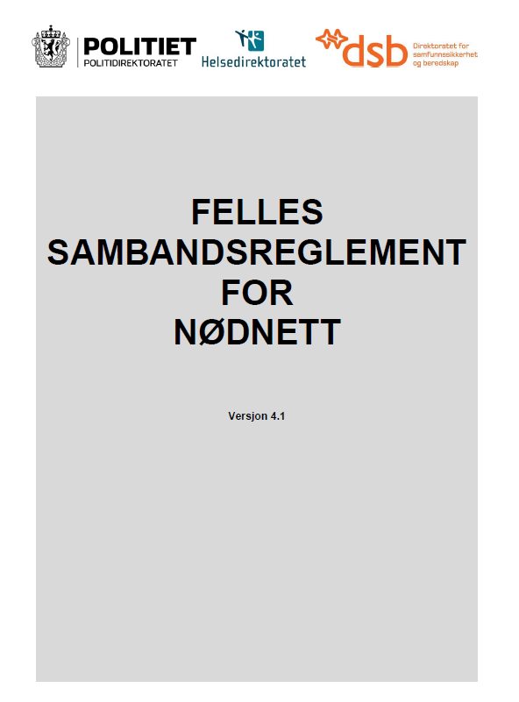
Vedleggene (hva er nytt?)
Vedlegget om statusmeldinger er tatt ut
Oppdatert vedlegg med SAR talegrupper
Oppdatert vedlegg Grensekryssende kommunikasjon
  NOSE, FINO, FINOSE og INT
  Gamle NOR-SWE er tatt ut
Nytt vedlegg med samleoversikt over felles talegrupper
Nasjonal trippelvarslingsprosedyre er vedlagt

Slide 7
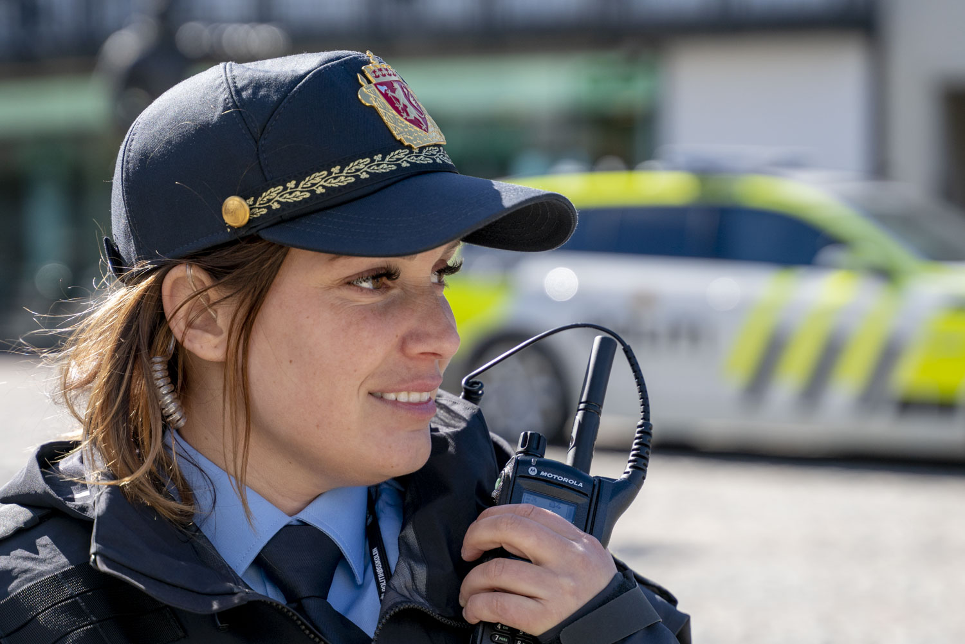
Noen utfordringer
Samvirke og informasjonsdeling vs. person-/pasientvern og informasjons- og operasjonssikkerhet
Hvilken talegruppe skal vi velge?
  Sambandsledelse og oversikt
Opplæring og øving
  Kan vi noen gang få nok?
  Tid til rådighet
  Hvor mye må vi vite om tekniske løsninger?
  Ønsker om forenklet opplæring for noen…
Tiltak ved kapasitetsutfordringer
Notes:
Balanse mellom romslighet for tolkning og tilpassing til god praksis, samtidig som rammene må være tydelige nok til at brukere på tvers av organisasjoner praktiserer relativt likt – sikre samhandling og kommunikasjon på tvers.
Utfordringene er at reglementet skal ivareta effektivitet, informasjonssikkerhet, brukervennlighet, informasjonsdeling og informasjonsskjerming/beskyttelse,
OG skal fungere for hele bredden av beredskapsaktører, i hele landet og på ulike nivåer i organisasjonene.
Erfaringer i utallige evalueringer av både øvelser og større hendelser underbygger behovet for god opplæring og nok trening og praksis – praktiser sambandsbruk i hverdagen tilsvarende som i kritiske hendelser -
Revisjonsgruppen er enige om at det ikke er formålstjenlig å gå på akkord med kravet til opplæring. Det gis i svært liten grad aksept for redusert omfang av opplæring, selv om noen unntak finnes.
Opplæring er helt essensielt for å sikre effektiv kommunikasjon, - og særlig når det virkelig gjelder – felles kompetanse og regulering av bruk - kanskje den største gevinsten av nødnettprosjektet foruten selve nødnettet?

Slide 8
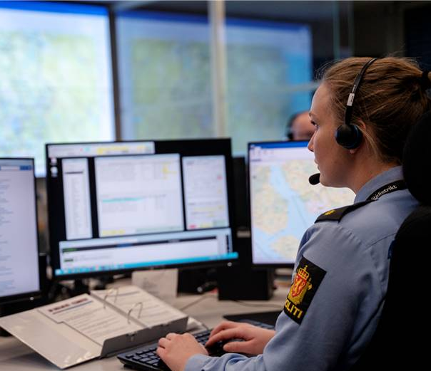
Kommer snart
Trippelvarslingsprosedyrene er under revisjon – ny versjon erstatter dagens vedlegg når det er ferdigstilt
Grensekryssende kommunikasjon
  FiNo retningslinjer?
Vi har begynt å speide mot fremtidens nød- og beredskapskommunikasjon, men kan ikke glemme at det fortsatt er dagens Nødnett som understøtter jobben som gjøres hver eneste dag for å redde liv og hjelpe folk.
Notes:
Covid-19 har lenge forstyrret mange aktiviteter på tvers både nasjonalt og felles arbeid med Sverige og Finland

Slide 9
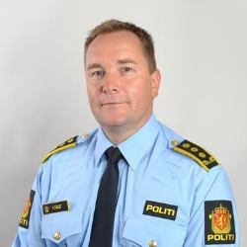
Henning Fjellet
Politiinspektør
Politidirektoratet
E-post:henning.fjellet@politiet.no
Felles sambandsreglementet for Nødnett er tilgjengelig på www.politiet.no
Henvendelser vedrørende reglementet rettes til Politidirektoratet på politidirektoratet@politiet.no

